Slide 1


Next
Tháng 8 năm 2023

Slide 2



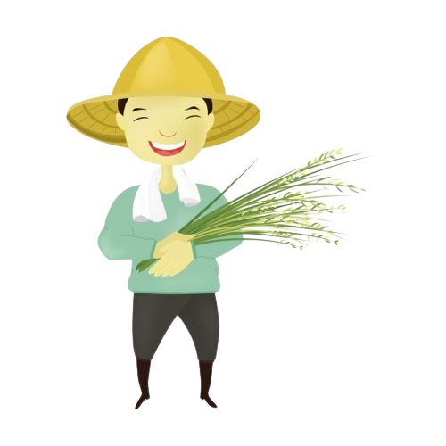



Next
Bác nông dân
Bác sĩ
Chú công an

Slide 3
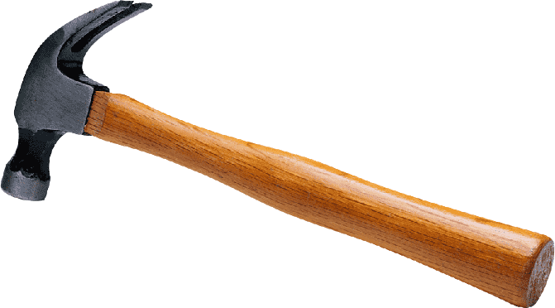



Next
CÁI BÚA
MÁY MAY
ỐNG NGHE

Slide 4

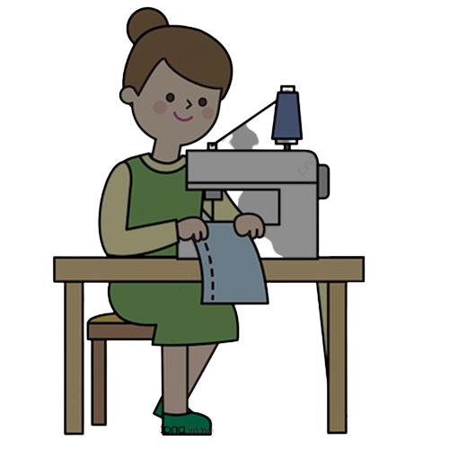
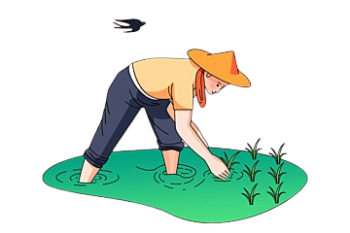

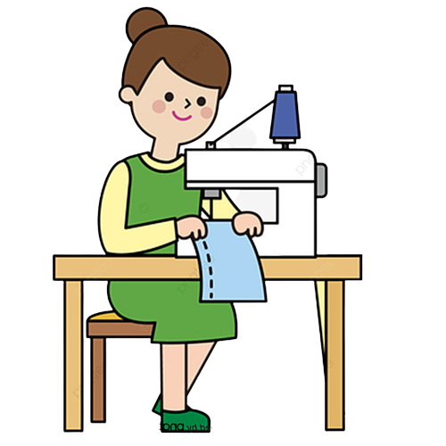


Bác nông dân
Bác thợ xây
Cô thợ may

